Slide 1
Графы – 2. Кратчайшие пути.
Шовкопляс Григорий
Введение в алгоритмы и структуры данных

Slide 2
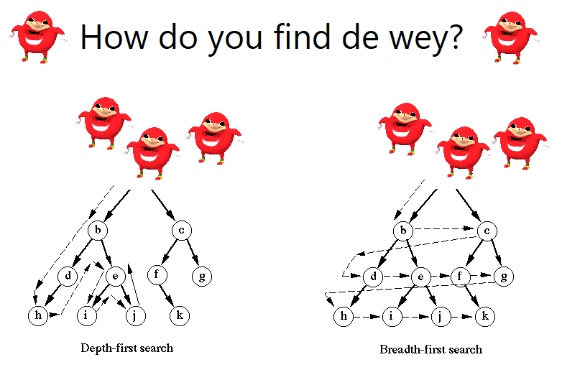
Кратчайшие пути в невзвешенном графе

Slide 3
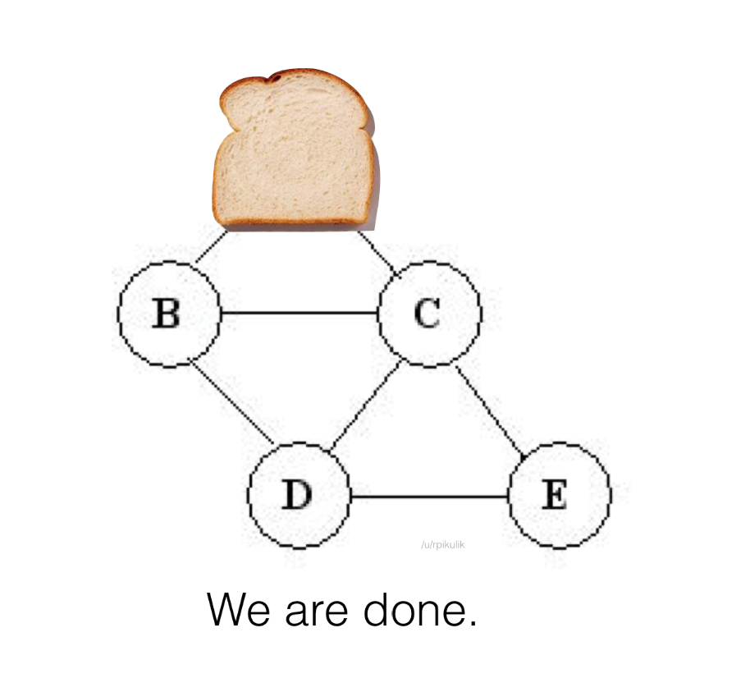
Кратчайшие пути в невзвешенных графах
Путь: последовательность ребер
Кратчайший путь: путь, содержащий наименьшее число ребер
Можно ли искать обходом в глубину?
Ну только если в дереве☺
Есть другой обход!
Обход в ширину (Breadth first search)

Slide 4
Обход в ширину
Раньше: обойдем рекурсивно все, что достижимо из вершины
Сейчас: обойдем всех соседей, а потом пойдем обходить соседей-соседей
Как?
Очередь достижимых, необработанных вершин
Вынимаем из очереди вершину
Добавляем всех ее соседей в очередь
Если не добавляли раньше

Slide 5
Обход в ширину
Какие свойства обхода?
Нерекурсивный
Обойдем всю компоненту связанности
Обход в ширину посещает вершины в порядке увеличения расстояния от стартовой

Slide 6
Обход в ширину
bfs(V, E, s)
used[s] = true
queue.push(s)
while not queue.isEmpty()
v = queue.pop()
for (v, u) in E
if not used[u]
used[u] = true
queue.push(u)
Сколько работает?
O(|E|)

Slide 7
Обход в ширину
bfs(V, E, s)
d[s] = 0
queue.push(s), used[s] = true
while not queue.isEmpty()
v = queue.pop()
for (v, u) in E
if not used[u]
used[u] = true
queue.push(u)
d[u] = d[v] + 1
Можем заодно считать кратчайшее расстояние

Slide 8
Обход в ширину
Как восстановить путь?
Как в обычном динамическом программировании, храним массив предков
Модификации:
0-1 BFS
1-k BFS

Slide 9
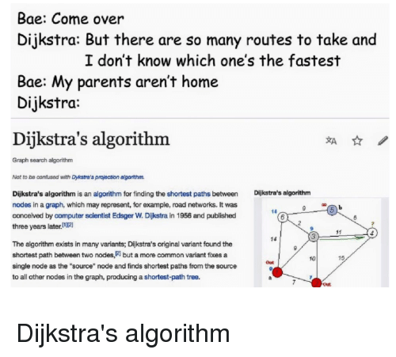
Алгоритм Дейкстры

Slide 10
Алгоритм Дейкстры
Дан взвешенный граф
Все веса неотрицательные!
Алгоритм найдет величину кратчайших путей от стартовой вершины для всех остальных
Кстати, а что такое кратчайший путь во взвешенном графе?
Путь, у которого сумма весов ребер минимальна

Slide 11
Алгоритм Дейкстры
Инвариант: есть множество вершин U, для которых уже известны кратчайшие расстояния
Изначально множество U ─ пустое
Будем по одной вершине расширять множество U
Какой переход?
Сосед множества U: вершина, которая соединена ребром с вершиной из U, но при этом сама не в U
Будем добавлять ближайшего к стартовой вершине соседа множества U
Будет |V| итераций

Slide 12
Алгоритм Дейкстры
Докажем корректность
Почему алгоритм не будет работать, если веса ребер будут отрицательными?
Окей, идея понятна, а как это все реализовать?
Будем поддерживать массив кратчайших расстояний до всех вершин
Множество U может характеризоваться нашим любимым массивом used
Тогда за O(|V|) сможем найти вершину, которую можно добавить в U

Slide 13
Алгоритм Дейкстры
for v in V
d[v] = INF
d[s] = 0
for i = 0 to |V| - 1
next = -1
for v in V
if next == -1 or (d[v] < d[next]
and not used[v])
next = v
used[next] = true
Чего-то не хватает!
Нужно обновить расстояние!

Slide 14

Алгоритм Дейкстры
…
for i = 0 to |V| - 1
next = -1
for v in V
if next == -1 or (d[v] < d[next]
and not used[v])
next = v
used[next] = true
for (next, u) in E
d[u] = min(d[u], d[next] + W(next, u))
Сколько работает?
O(|$V^{2}$| + |E|) = O(|$V^{2}$|)
А что если граф несвязен?

Slide 15
Алгоритм Дейкстры
…
for i = 0 to |V| - 1
next = -1
for v in V
if next == -1 or d[v] < d[next]
next = v
if d[next] == INF
break
used[next] = true
for (next, u) in E
d[u] = min(d[u], d[next] + W(next, u))
Добавим условие

Slide 16
Алгоритм Дейкстры
Как восстановить путь?
Как обычно
Можно ли ускорить?
Вроде умеем искать минимум быстрее, чем за линейное время
Приоритетная очередь (куча, set…)
Поддерживаем множество пар {«за сколько», «куда»}

Slide 17
Алгоритм Дейкстры
q.insert({0, s})
for i = 0 to |V| - 1
if q.size() == 0
break
next = q.Min().second
q.removeMin()
used[next] = true
for (next, u) in E
d[u] = min(d[u], d[next] + W(next, u))
Добавим условие
Ого, это что теперь O(VlogV+E)?
Не совсем

Slide 18
Алгоритм Дейкстры
q.insert({0, s})
for i = 0 to |V| - 1
if q.size() == 0
break
next = q.Min().second
q.removeMin()
used[next] = true
for (next, u) in E
q.remove({d[u], u})
d[u] = min(d[u], d[next] + W(next, u))
q.insert({d[u], u})
Нужно обновлять расстояния в сете
Будет работать за O(VlogV+ElogV)

Slide 19
Алгоритм Дейкстры
Правда ли, что первая вариация алгоритма совсем не нужна, если есть вторая?
Не совсем
Есть полные графы!
Кстати, если изучить такую структуру данных, как Фибоначчиева куча, можно заставить алгоритм работать за O(VlogV + E)

Slide 20
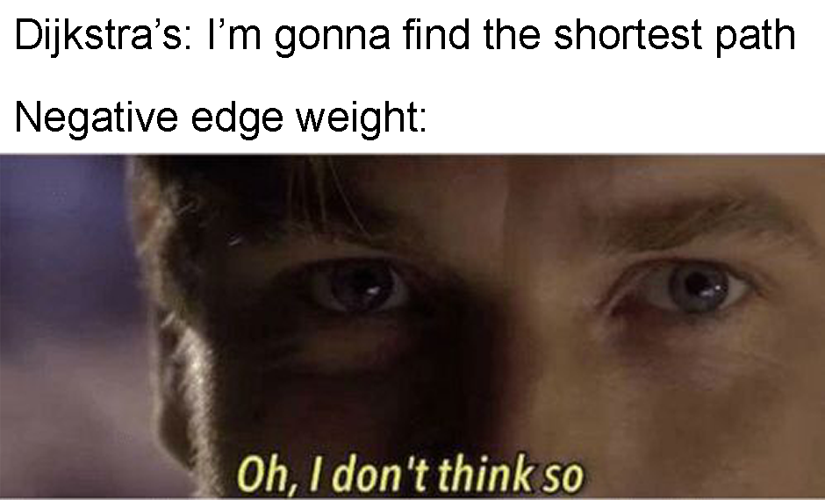
Алгоритм Форда-Беллмана

Slide 21
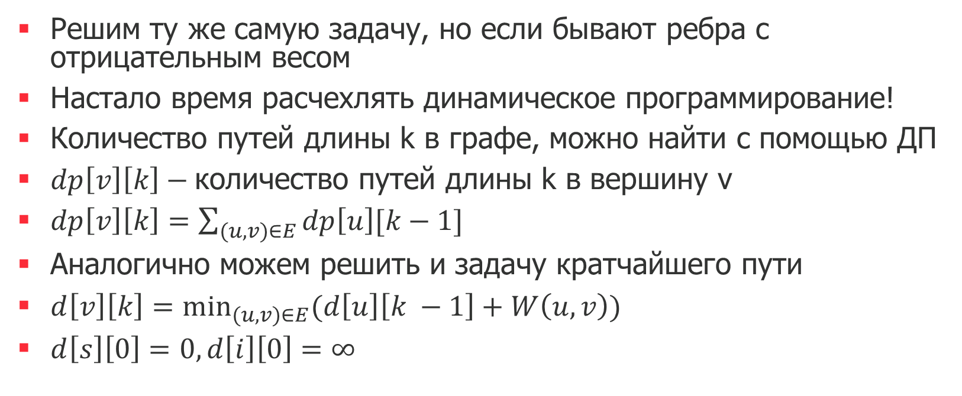
Алгоритм Форда-Беллмана
Решим ту же самую задачу, но если бывают ребра с отрицательным весом
Настало время расчехлять динамическое программирование!
Количество путей длины k в графе, можно найти с помощью ДП
$dp\left[v\right]\left[k\right]−$количество путей длины k в вершину v
$dp\left[v\right]\left[k\right]=\sum_{(u,v)∈E}{dp\left[u\right][k−1]}$
Аналогично можем решить и задачу кратчайшего пути
$d\left[v\right]\left[k\right]=\min_{(u, v)∈E}{(d\left[u\right]\left[k −1\right]+W\left(u,v\right))}$
$d\left[s\right]\left[0\right]=0, d\left[i\right]\left[0\right]=∞$

Slide 22

Алгоритм Форда-Беллмана
Лемма
Если существует кратчайший путь от s до v, он равен $\min_{k=0..|V|−1}{dp\left[v\right][k]}$
Что такое «существует кратчайший путь»?

Slide 23
Алгоритм Форда-Беллмана
for v in V
d[v][0] = INF
d[s][0] = 0
for k = 0 to |V| - 1
for (u, v) in E
d[v][k] = min(d[v][k],d[u][k-1]+W(u,v))
Очевидно, работает за O(|V||E|)
Памяти столько же, можно улучшить?

Slide 24
Алгоритм Форда-Беллмана
for v in V
d[v] = INF
d[s] = 0
for k = 0 to |V| - 1
for (u, v) in E
d[v] = min(d[v], d[u]+ W(u,v))
for (u, v) in E
if d[v] > d[u] + W(u,v)
Цикл есть!
На самом деле можно просто забыть про вторую размерность…
А как понять, что есть цикл отрицательного веса?

Slide 25
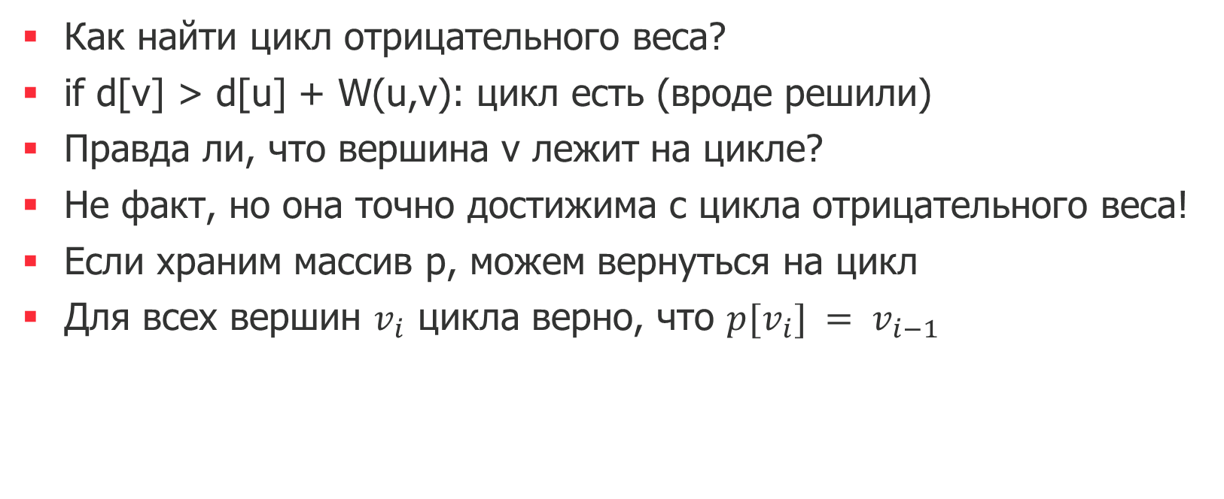
Алгоритм Форда-Беллмана
Как найти цикл отрицательного веса?
if d[v] > d[u] + W(u,v): цикл есть (вроде решили)
Правда ли, что вершина v лежит на цикле?
Не факт, но она точно достижима с цикла отрицательного веса!
Если храним массив p, можем вернуться на цикл
Для всех вершин $v_{i}$ цикла верно, что $p[v_{i}] = v_{i−1}$

Slide 26
Алгоритм Форда-Беллмана
for (u, v) in E
if d[v] > d[u] + W(u,v)
for i = 0 to |V| - 1
v = p[v]
cur = v
while p[cur] != v
ans.add(cur), cur = p[cur]
ans.add(v)
ans.reverse()
break
Восстановление цикла отрицательного веса

Slide 27

Алгоритм Флойда

Slide 28
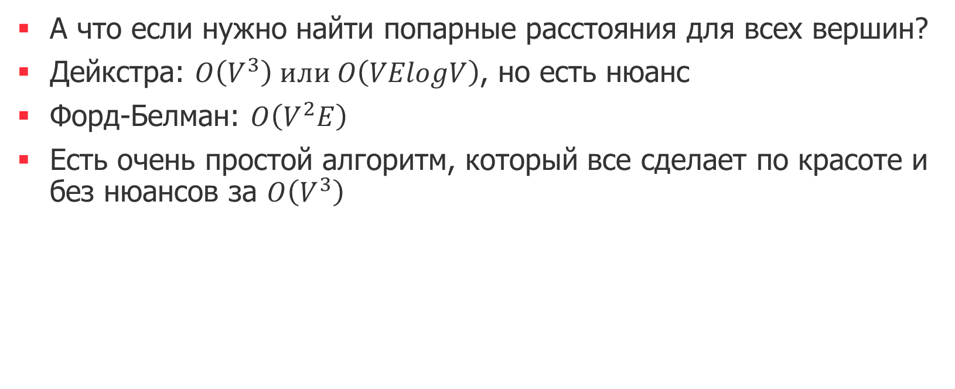
Алгоритм Флойда
А что если нужно найти попарные расстояния для всех вершин?
Дейкстра: $O\left(V^{3}\right) или O\left(VElogV\right)$, но есть нюанс
Форд-Белман: $O\left(V^{2}E\right)$
Есть очень простой алгоритм, который все сделает по красоте и без нюансов за $O\left(V^{3}\right)$

Slide 29
Алгоритм Флойда
d = w
for k in V
for u in V
for v in V
if d[u][v] > d[u][k] + d[k][v]
d[u][v] = d[u][k] + d[k][v]
Сразу посмотрим код, чтобы кайфануть эстетически

Slide 30
Алгоритм Флойда
Снова ДП
Начнем еще и с трехмерной
d[u][v][k]: кратчайший путь между вершинами u и v с промежуточными вершинами от 0 до k-1
d[u][v][0] = w[u][v]
Тогда логичный переход:
d[u][v][k] = min(d[u][v][k-1], d[u][k][k-1] + d[k][v][k-1])
Почему можем отказаться от третьей размерности и сэкономить память?

Slide 31
Алгоритм Флойда
d = w
next[u][v] = v
for k in V
for u in V
for v in V
if d[u][v] > d[u][k] + d[k][v]
d[u][v] = d[u][k] + d[k][v]
next[u][v] = next[u][k]
Как восстановить путь?

Slide 32
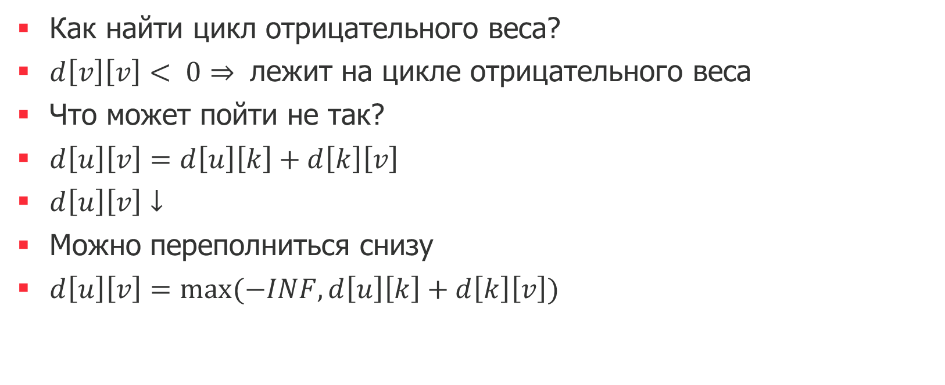
Алгоритм Флойда
Как найти цикл отрицательного веса?
$d\left[v\right]\left[v\right]< 0⇒$ лежит на цикле отрицательного веса
Что может пойти не так?
$d\left[u\right]\left[v\right]=d\left[u\right]\left[k\right]+d\left[k\right]\left[v\right]$
$d\left[u\right]\left[v\right]↓$
Можно переполниться снизу
$d\left[u\right]\left[v\right]=max⁡(−INF, d\left[u\right]\left[k\right]+d\left[k\right]\left[v\right])$

Slide 33
Все!

